Slide 1


BỘ CÔNG THƯƠNG
TRƯỜNG ĐẠI HỌC CÔNG NGHIỆP THÀNH PHỐ HỒ CHÍ MINH
BÁO CÁO ĐỒ ÁN
MÔN: LẬP TRÌNH WWW(JAVA)
ỨNG DỤNG JOB FINDER HỖ TRỢ TÌM KIẾM VIỆC LÀM VÀ TUYỂN DỤNG
LỚP HỌC PHẦN : 420300362101
GVHD : Võ Văn Hải
Sinh viên thực hiện : Huỳnh Hoàng Phúc
MSSV : 21036541

Slide 2


PHẦN 1: GIỚI THIỆU
Job Finder là một ứng dụng web được phát triển nhằm kết nối hiệu quả giữa ứng viên và nhà tuyển dụng. Hệ thống cung cấp các chức năng quản lý thông tin, tìm kiếm, gợi ý và hỗ trợ các bên liên quan, giúp tối ưu hóa quy trình tuyển dụng.
🎯 Mục Tiêu
- Tạo nền tảng giúp ứng viên và nhà tuyển dụng dễ dàng kết nối.
- Cung cấp các tính năng quản lý thông tin, gợi ý kỹ năng, tìm kiếm ứng viên và công việc.
- Hỗ trợ gửi thông báo qua email, nâng cao trải nghiệm người dùng.

Slide 3



CÔNG NGHỆ SỬ DỤNG
💻 Ngôn ngữ lập trình: Java, HTML, CSS, JavaScript
🔧 Backend Framework: Spring Boot (Java)
🖋️ Template Engine: Thymeleaf
🗄️ Cơ sở dữ liệu: MariaDB
📦 ORM: JPA/Hibernate
🎨 Giao diện: Bootstrap
✉️ Gửi email: JavaMail
📋 Quản lý phụ thuộc: Maven hoặc Gradle
🔀 Quản lý phiên bản: Git

Slide 4

CHỨC NĂNG CHÍNH
1. Quản lý ứng viên (Candidate)
👤 Thêm, sửa, xem thông tin
🛠️ Gợi ý kỹ năng
🔍 Tìm kiếm
3. Quản lý công ty (Company)
🏢 Thêm, sửa, xem thông tin
🤝 Gợi ý ứng viên
✉️ Gửi email
2. Quản lý công việc (Jobs)
💼 Thêm, sửa, xem thông tin
🔍 Tìm kiếm
4. Tìm kiếm và gợi ý
🔍 Tìm kiếm
✨ Gợi ý
5. Gửi email
📧 Thông báo cơ hội việc làm

Slide 5
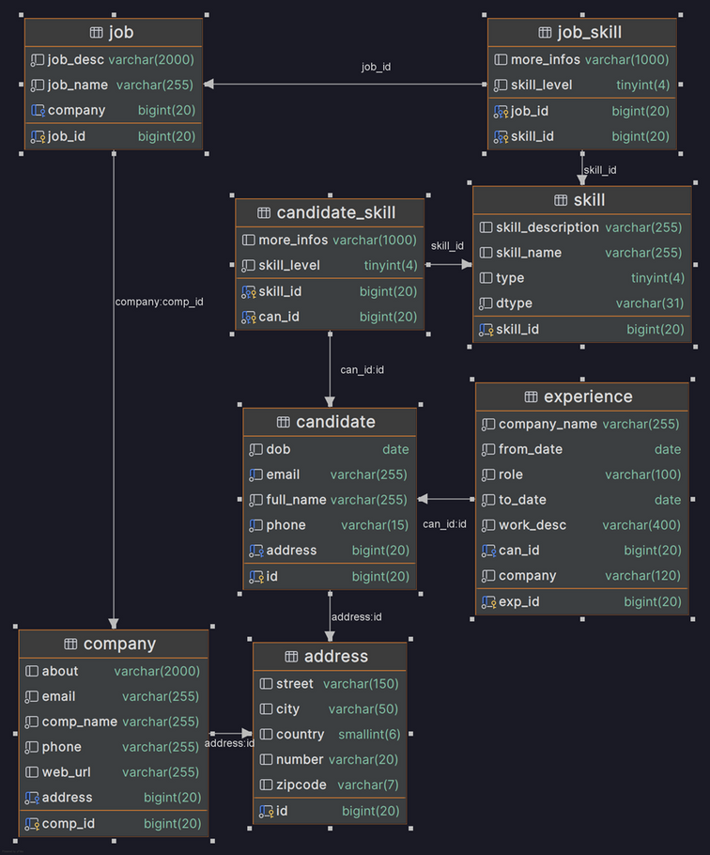
PHẦN 2: THIẾT KẾ HỆ THỐNG VÀ CÁC BIỂU ĐỒ
Mô hình cơ sở dữ liệu (Database Diagram)

Slide 6
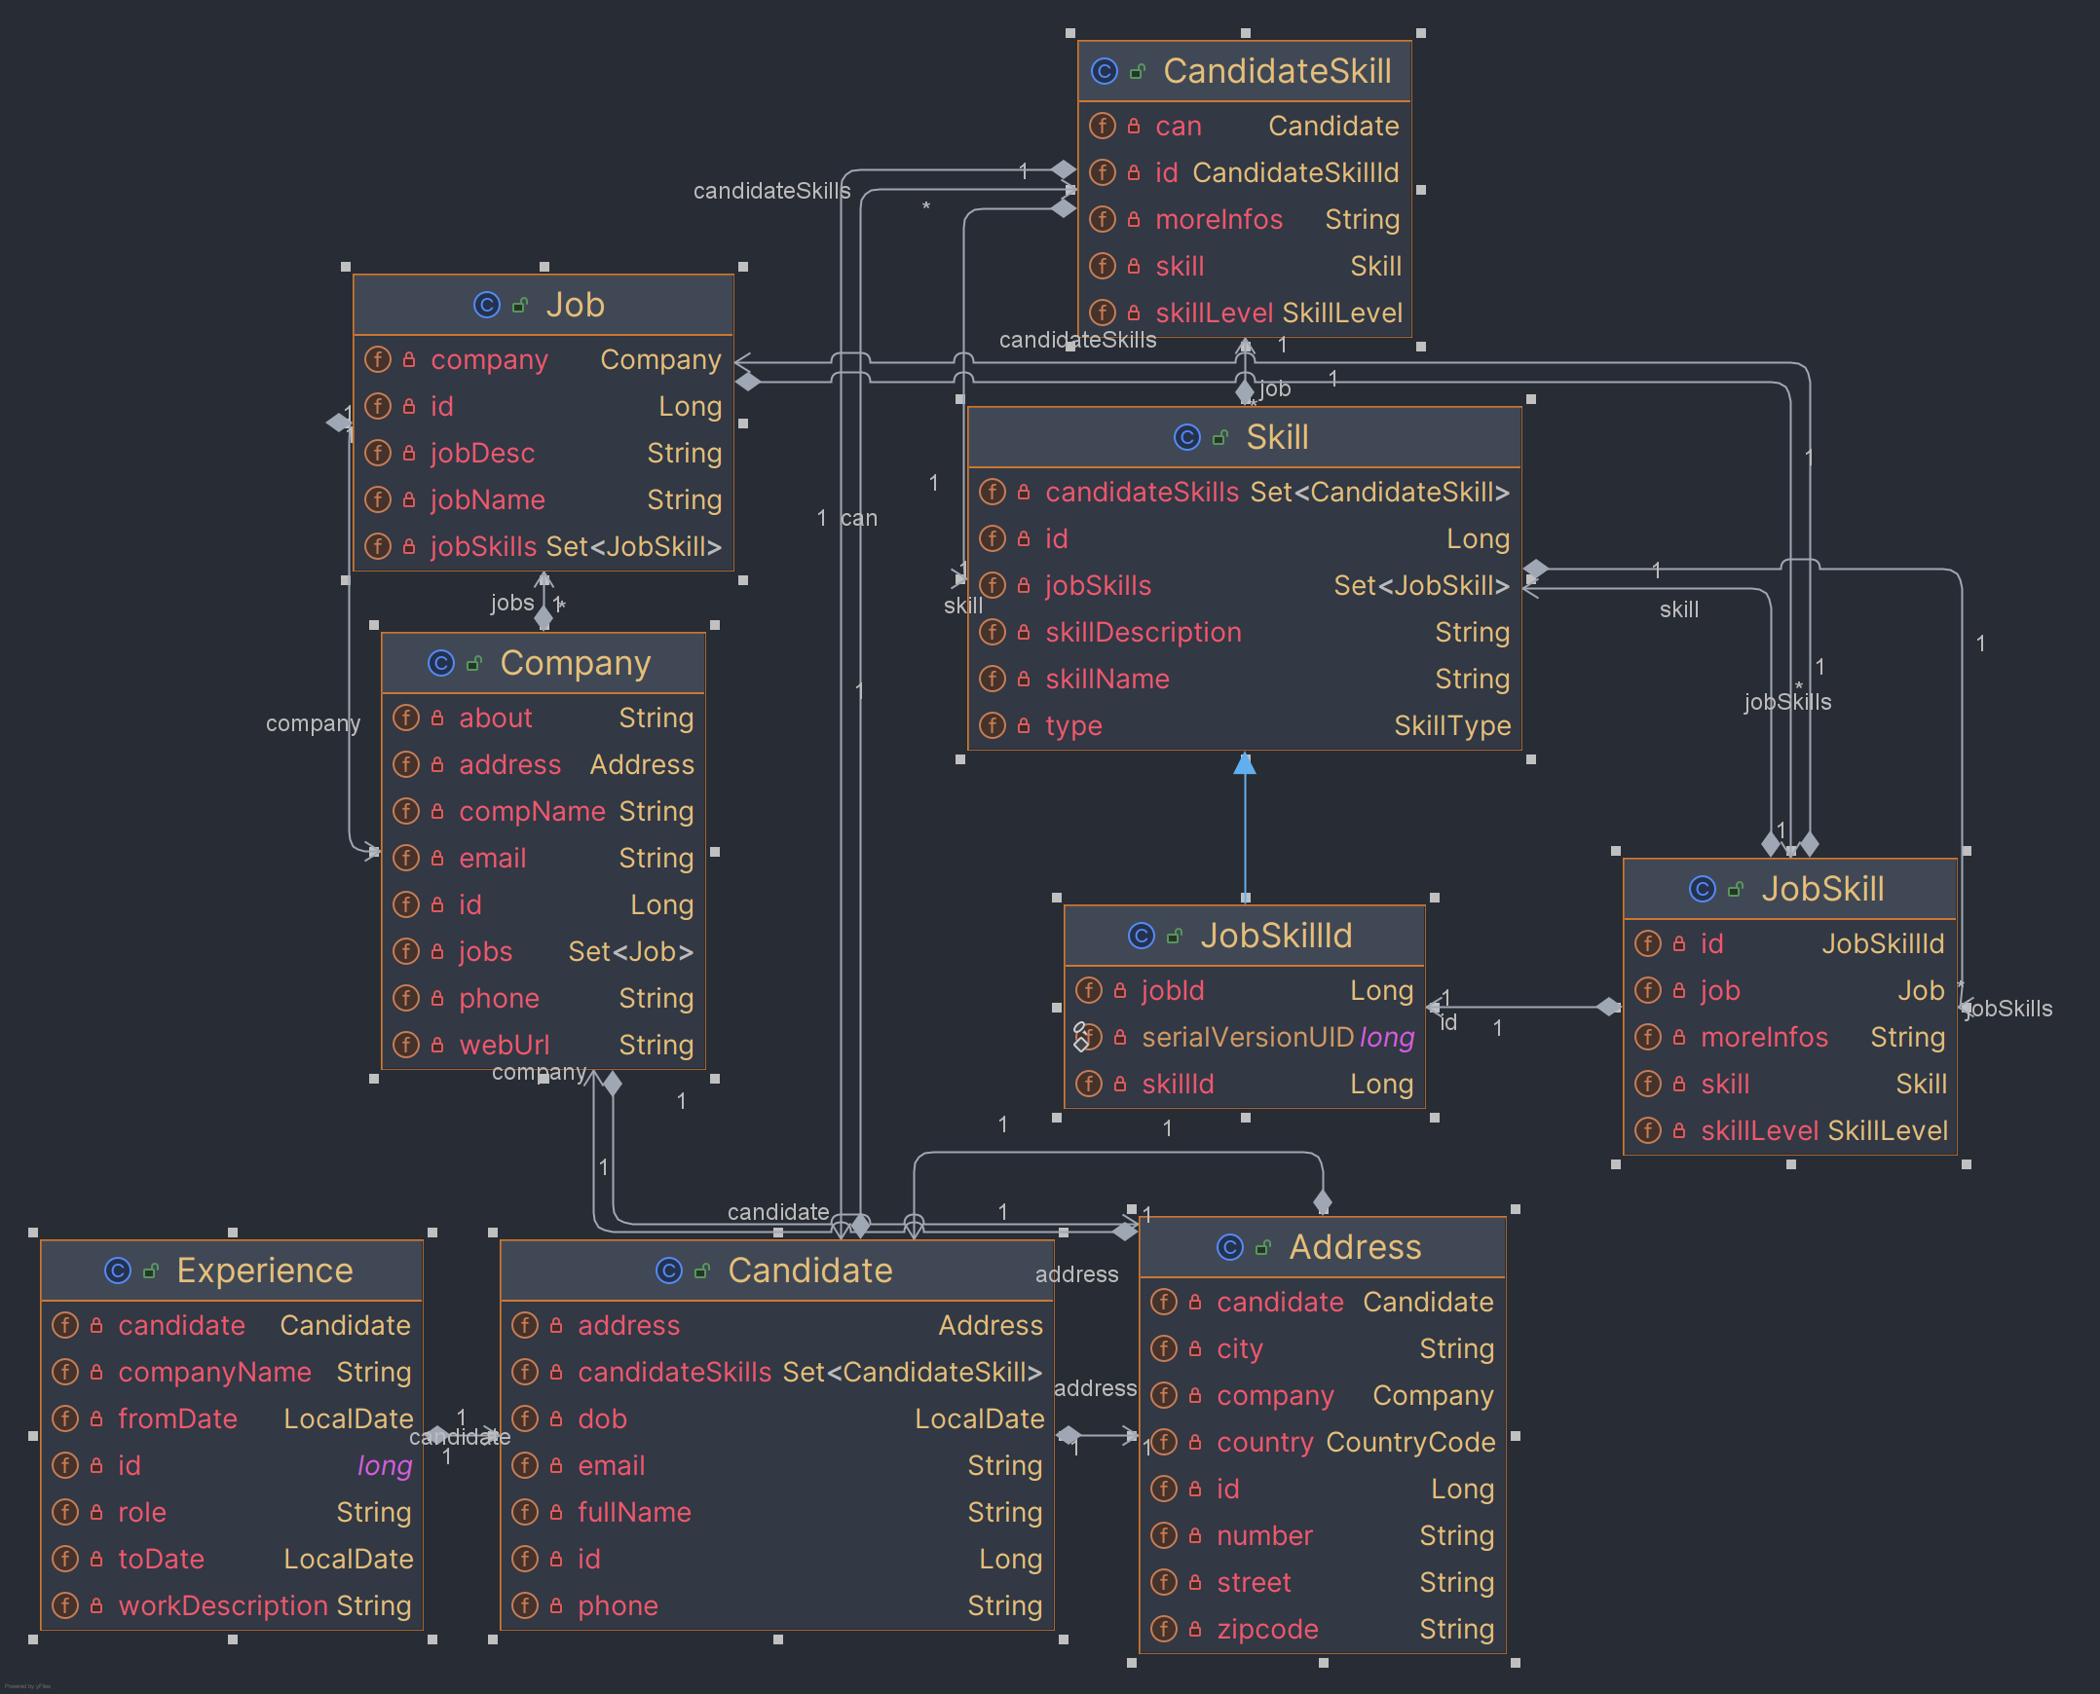
PHẦN 2: THIẾT KẾ HỆ THỐNG VÀ CÁC BIỂU ĐỒ
Biểu đồ lớp (Class Diagram)

Slide 7
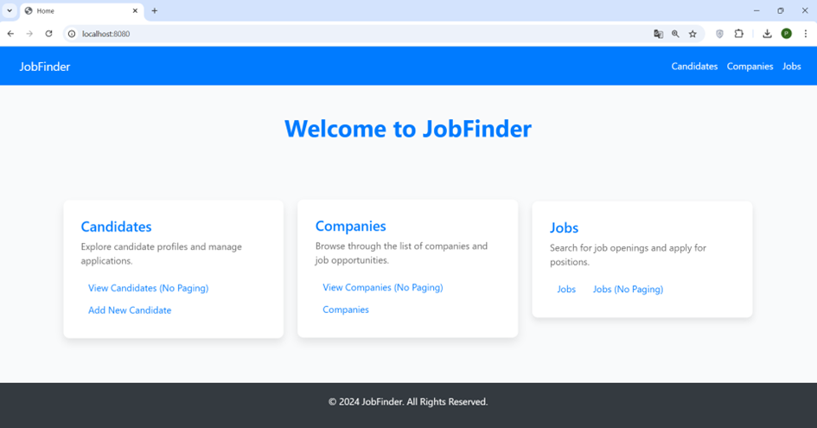
PHẦN 3: HIỆN THỰC GIAO DIỆN
Giao diện chính

Slide 8
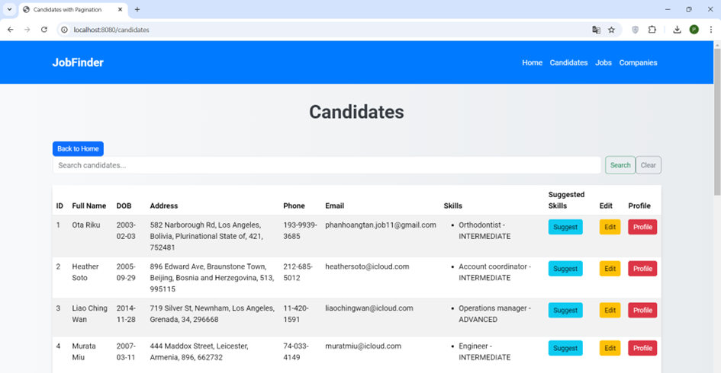
Giao diện chính candidates

Slide 9
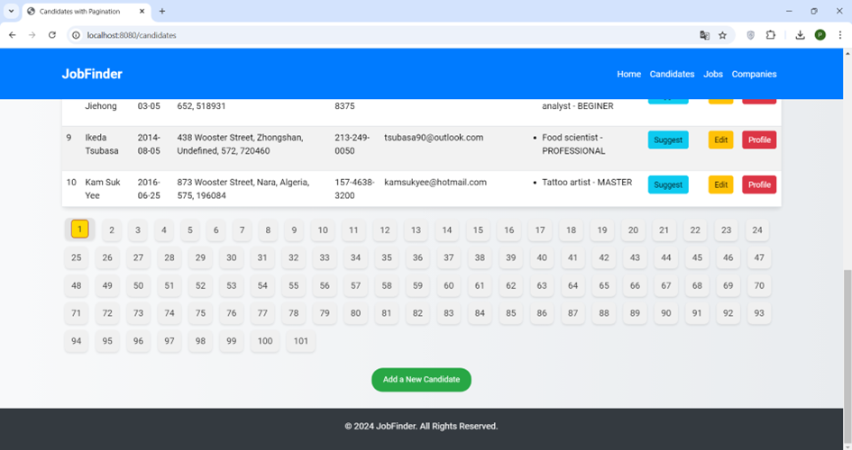
Giao diện chính candidates

Slide 10
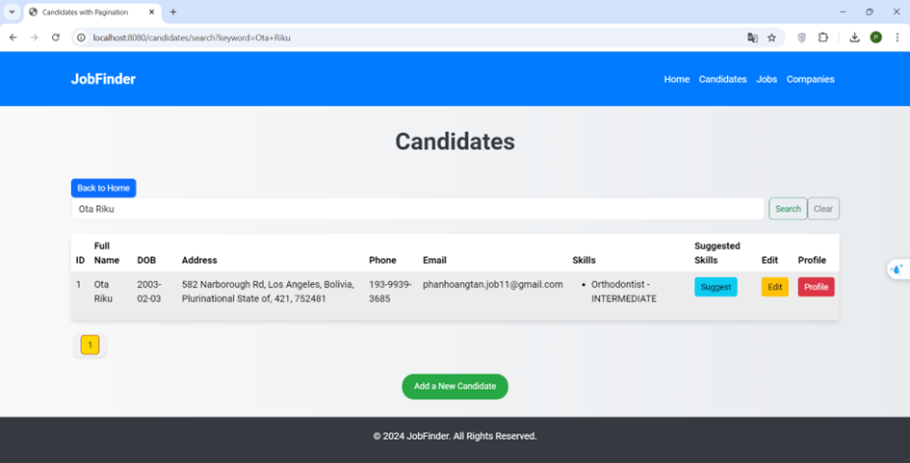
Giao diện tìm kiếm thông tin candidates

Slide 11
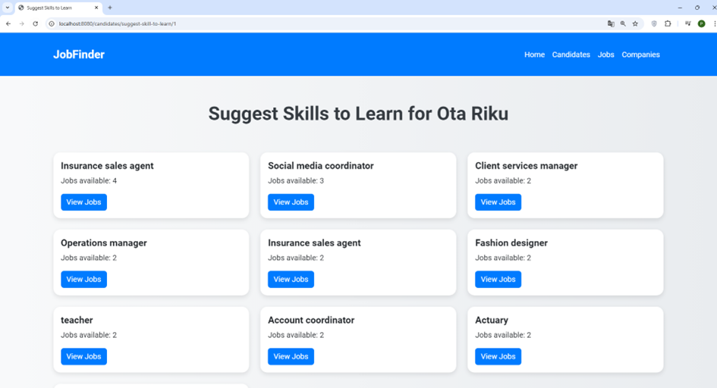
Giao diện các kĩ năng được đề xuất của 1 ứng viên

Slide 12
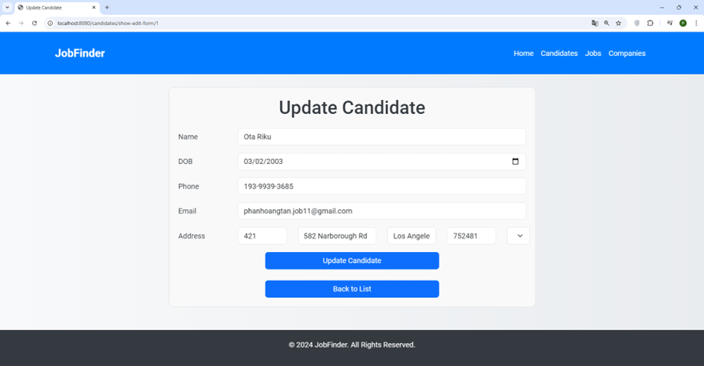
Giao diện cập nhật thông tin của 1 ứng viên

Slide 13
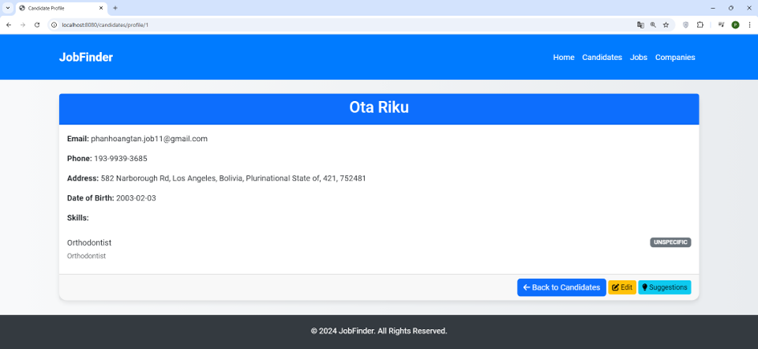
Giao diện thông tin chi tiết của 1 ứng viên

Slide 14
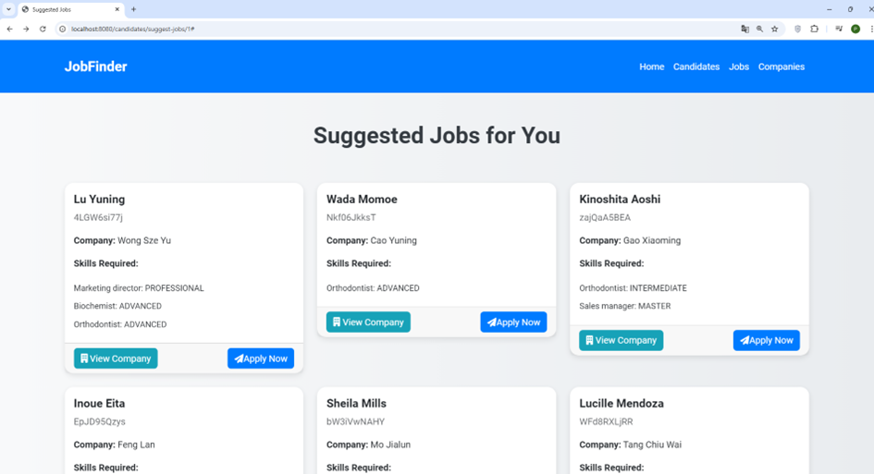
Giao diện đề xuất công việc dựa vào kĩ năng của 1 ứng viên

Slide 15
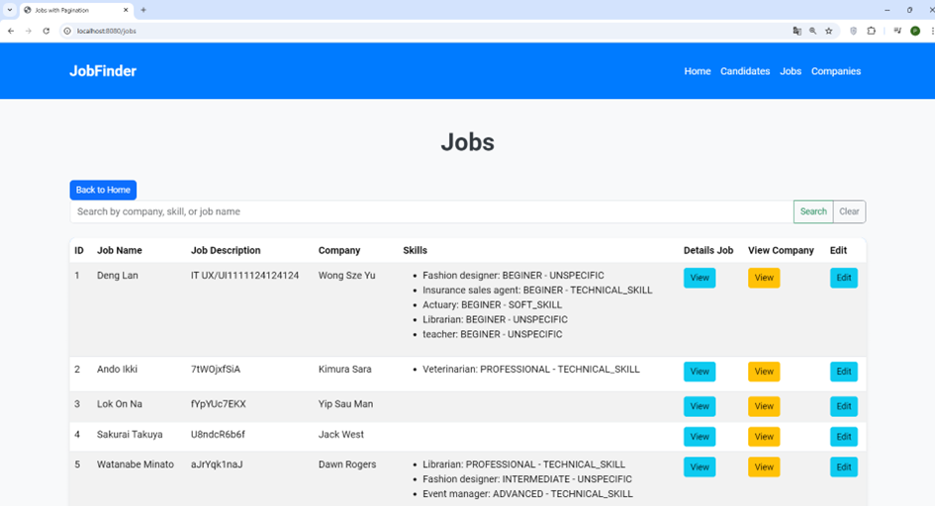
Giao diện chính của jobs

Slide 16
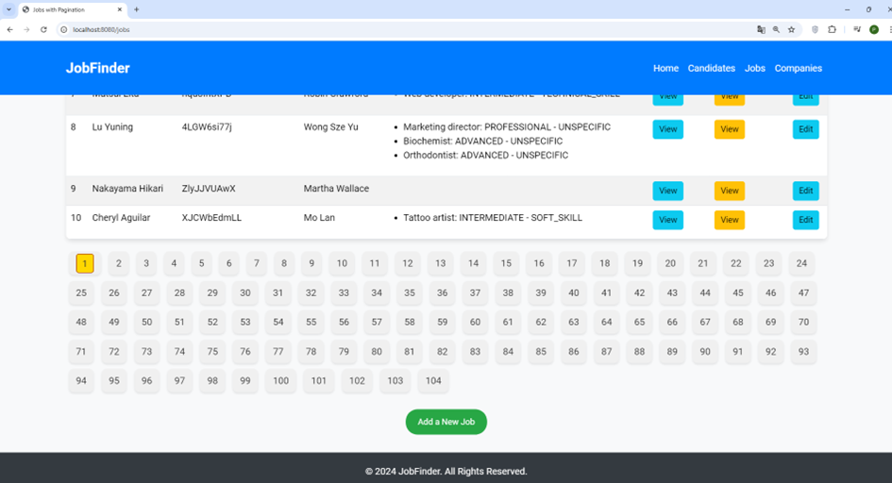
Giao diện chính của jobs

Slide 17
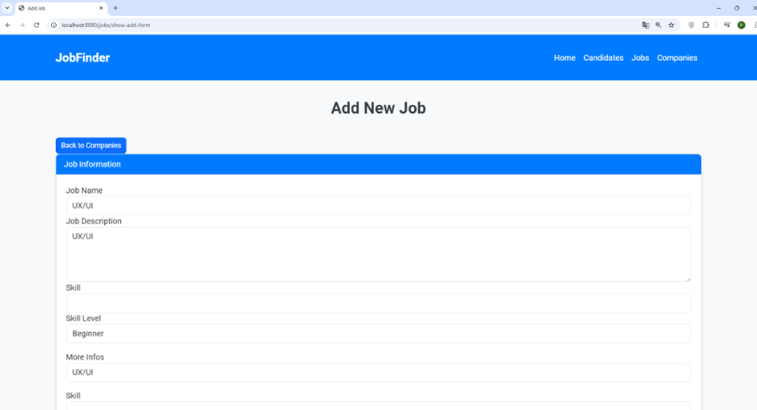
Giao diện thêm thông tin của 1 jobs

Slide 18
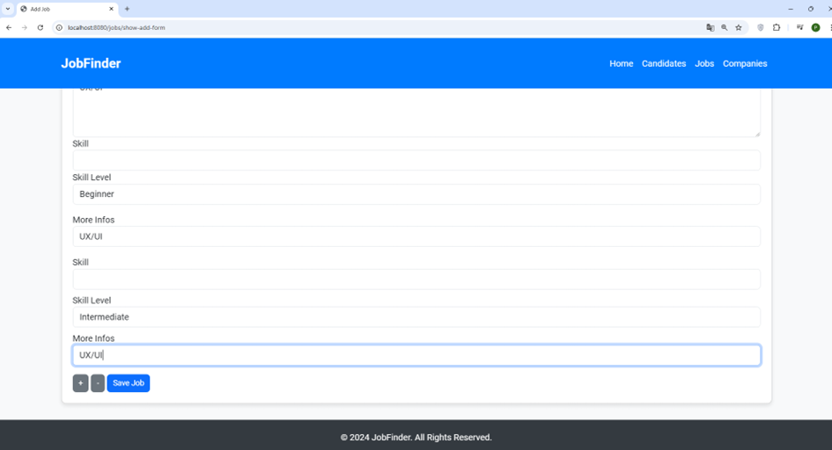
Giao diện thêm thông tin của 1 jobs

Slide 19
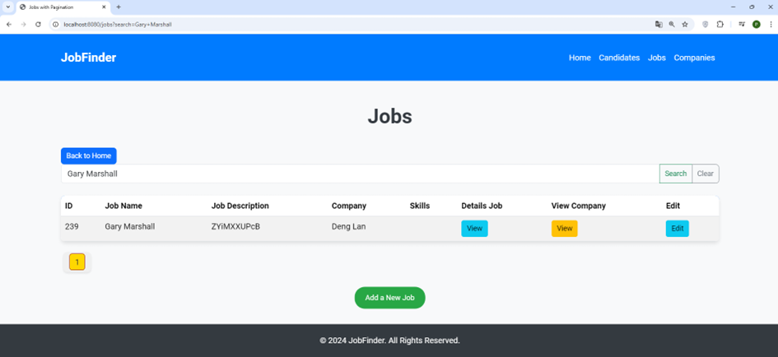
Giao diện tìm kiếm thông tin jobs

Slide 20
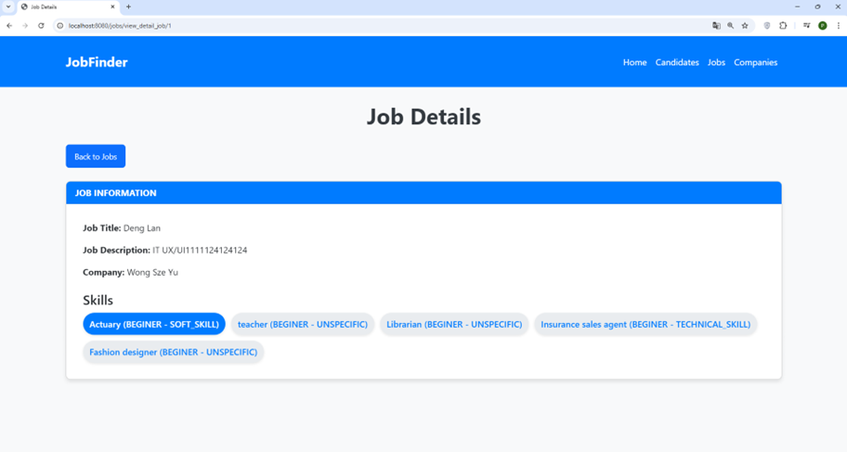
Giao diện thông tin chi tiết của 1 jobs

Slide 21
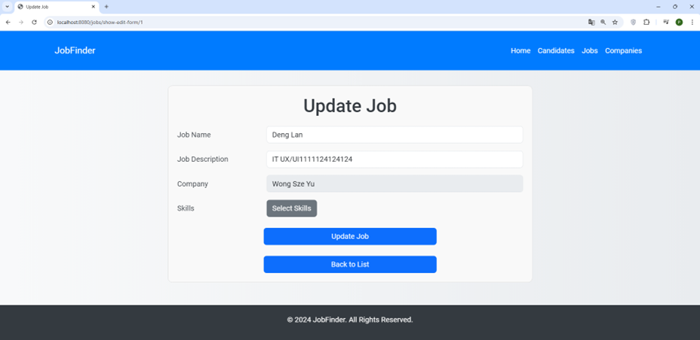
Giao diện cập nhật thông tin của 1 jobs

Slide 22
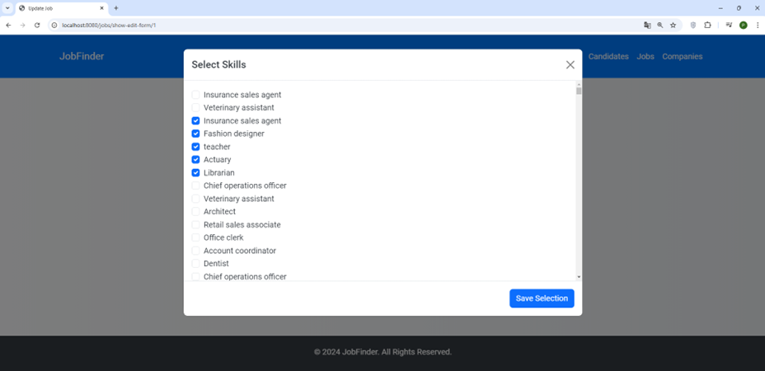
Giao diện cập nhật thông tin của 1 jobs

Slide 23
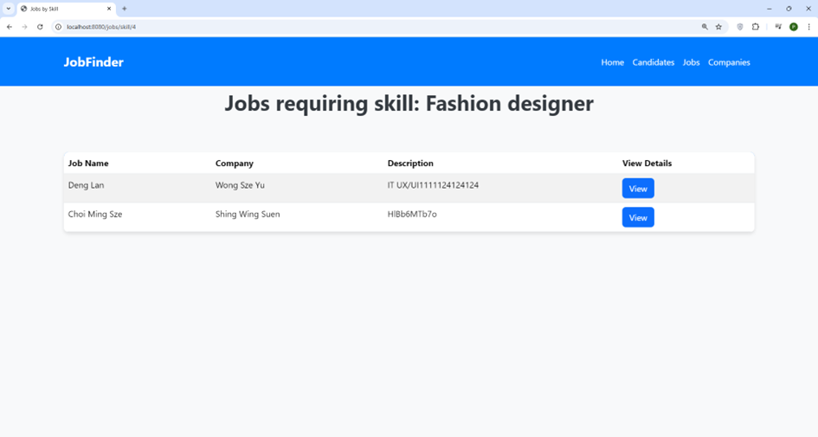
Giao diện các công việc đang tuyển với 1 kĩ năng nào đó

Slide 24
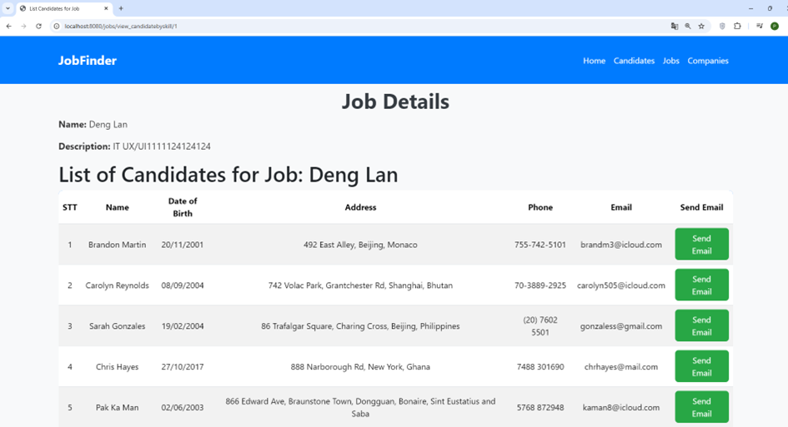
Giao diện gợi ý ứng cử viên phù hợp với công việc đang tuyển

Slide 25
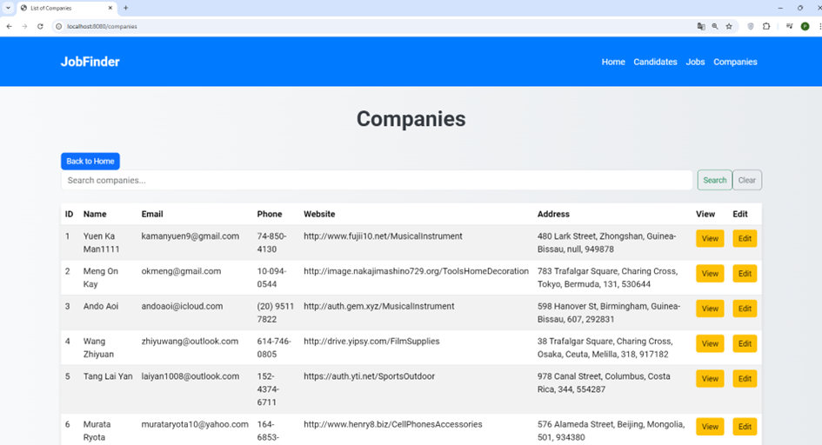
Giao diện chính companies

Slide 26
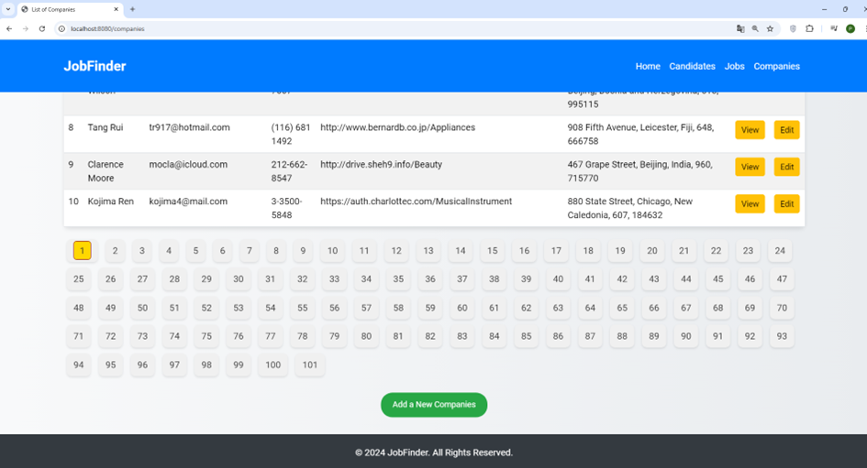
Giao diện chính companies

Slide 27
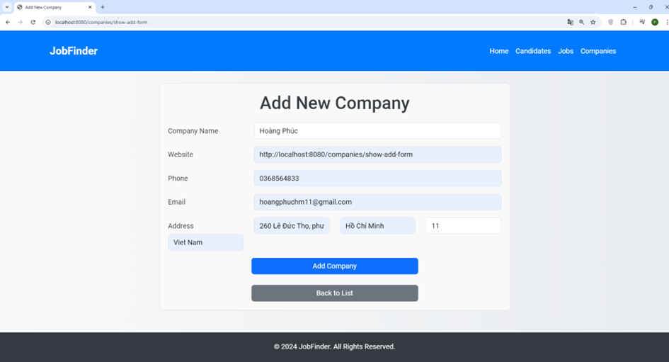
Giao diện thêm mới 1 companies

Slide 28
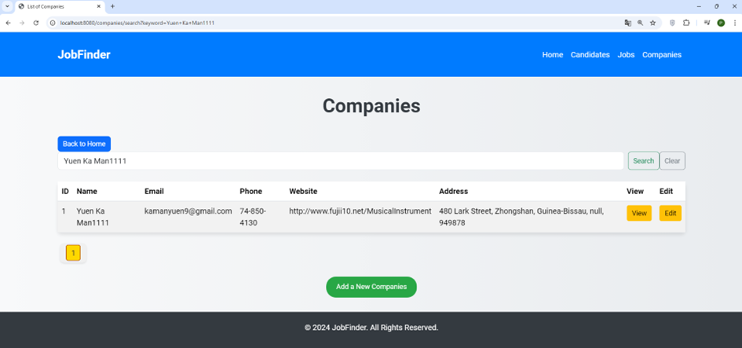
Giao diện tìm kiếm thông tin của 1 companies

Slide 29
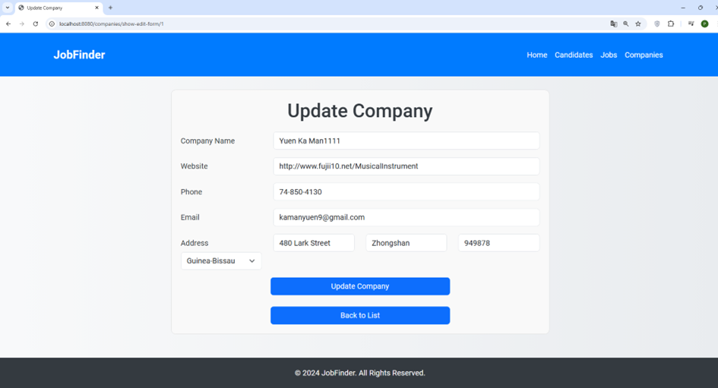
Giao diện cập nhật thông tin của 1 companies

Slide 30
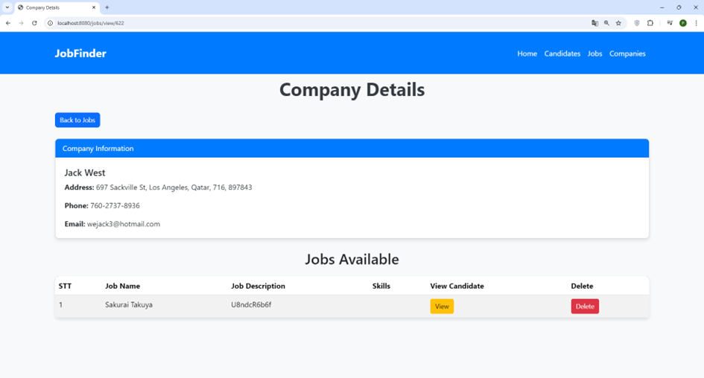
Giao diện thông tin chi tiết của 1 companies

Slide 31
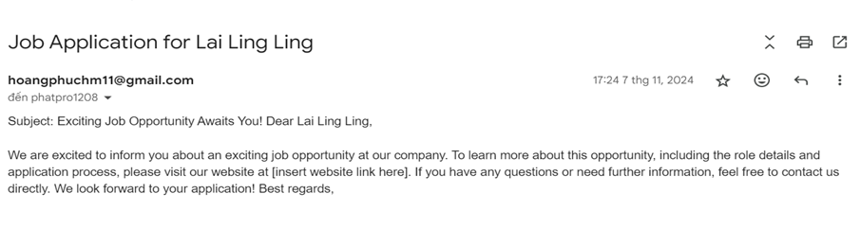
Tin nhắn mail của nhà tuyển dụng gửi đến ứng cử viên

Slide 32

PHẦN 4: KẾT LUẬN VÀ ĐỊNH HƯỚNG PHÁT TRIỂN
Phát triển ứng dụng di động cho Android/iOS.
Tích hợp trí tuệ nhân tạo (AI) để gợi ý thông minh hơn.
Nâng cấp giao diện bằng React hoặc Vue.js.
Hỗ trợ đa ngôn ngữ.
Tối ưu hiệu suất hệ thống.

Slide 33
THANK YOU

